Slide 1




ESCUELA SUPERIOR DE INGENIERÍA TEXTIL “ESIT”
INSTITUTO POLITÉCNICO NACIONAL
ALUMNO: LÓPEZ GUERRERO ALEXIS VALENTE
PROFESOR: VILLALOBOS MARTÍNEZ RODOLFO
DISEÑO DE MECANISMOS POR COMPUTADORA
EVIDENCIAS PARA EL REPOSITORIO

Slide 2
¿Qué esperan de la materia?
Poder diseñar piezas para la maquinaria textil en un futuro poder remplazarlas, con las nuevas tecnologias en el mercado y ahorrar gastos y poder usarlas en algun campo laboral. Tener la capacidad de resolver problemas que se presenten agilizando asi mi forma de trabajo con nuevas herramientas. Desarrollando la habilidad de un nuevo programa de computacion y asi tener mas oportunidades dentro de la industria textil.

Slide 3




Diseño: Actividad creativa que tiene por fin proyectar objetos que sean útiles y estéticos.
Mecanismo: Conjunto de piezas o elementos que ajustados entre sí y empleando energía mecánica hacen un trabajo o cumplen una función.
Computadora: maquina electronica capaz de manejar la información tal como operaciones matematicas, asi como logicas,apoyado por programas informaticos.
AutoCad: Software de diseño asistido por computadora utilizado para dibujos en 2D y modelado en 3D.

Slide 4
Lista de mecanismos
Transmisión lineal (poleas,palancas): Transmite el movimiento, fuerza y potencia por un motor de manera lineal a otro punto
Mecanismos de transmisión circular: en este caso, el elemento de entrada y el elemento de salida tienen movimiento circular. Ejemplo: Los sistemas de engranajes.
Mecanismos de transmisión lineal: en este caso, el elemento de entrada y el elemento de salida tienen movimiento lineal. Ejemplo: La palanca.
Sistema de deposito unitario:está fabricado de tal manera que todos los elementos que lo componen, estan posicionados en una sola unidad
El sistema biela-manivela es un mecanismo articulado plano constituido por cuatro elementos: soporte, manivela, biela y pistón. El objetivo de este mecanismo es transformar un movimiento rectilíneo en otro circular oviceversa.
Mecanismos de transmisión circular: Son los que llevan a cabo el movimiento por medio de un sistema dpoleas con correa, por ruedas de fricción, un tren de poleas, de un tornillo, con engranes o ruedas dental
En el motor del automóvil el conjunto del pistón, biela y cigüeñal, tiene la doble misión de transmitir la fuerza originada en la combustión y transformar el movimiento alternativo del pistón en movimiento de rotación en el cigüeña.
Mecanismo de transmision de movimiento: son mecanismos que transmiten el movimiento,fuerza y potencia de un punto a otro sin cambiar la naturaleza de este
Transmisión circular lineal: Mediante levas, excentricas o conjuntos de biela-manivela, se transforma el giro del motor en desplazamiento vaiven.

Slide 5
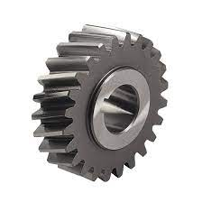
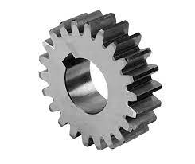
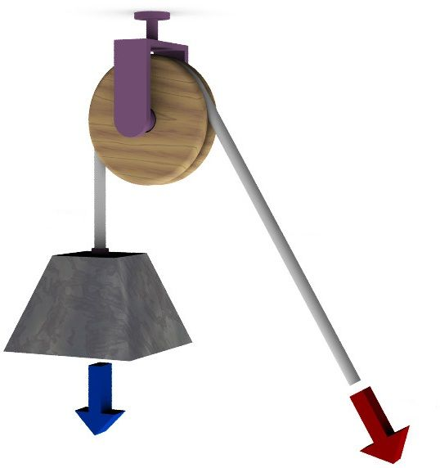
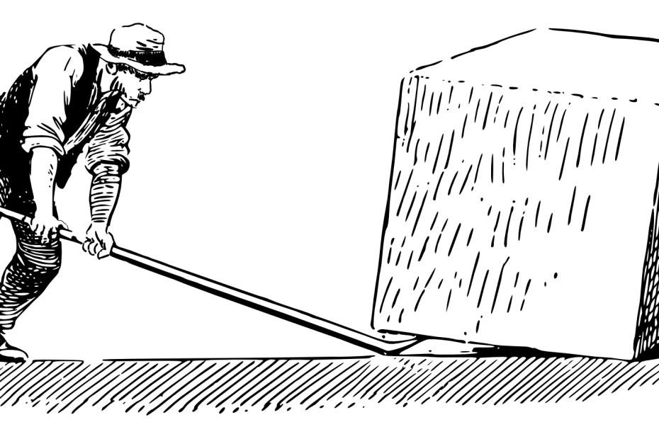
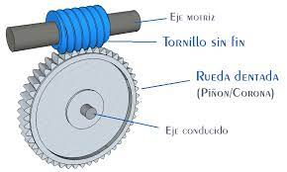
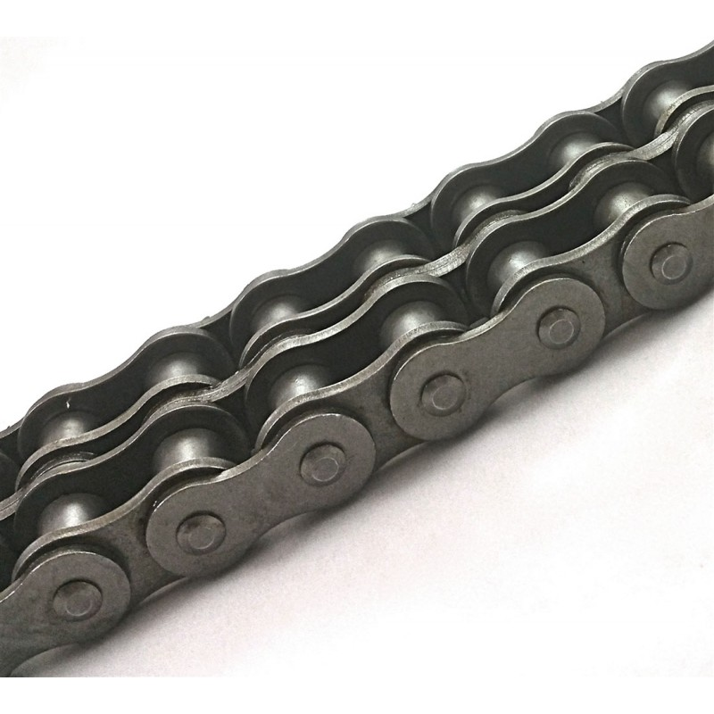
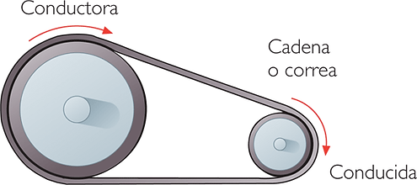
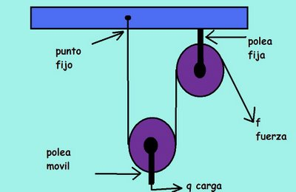
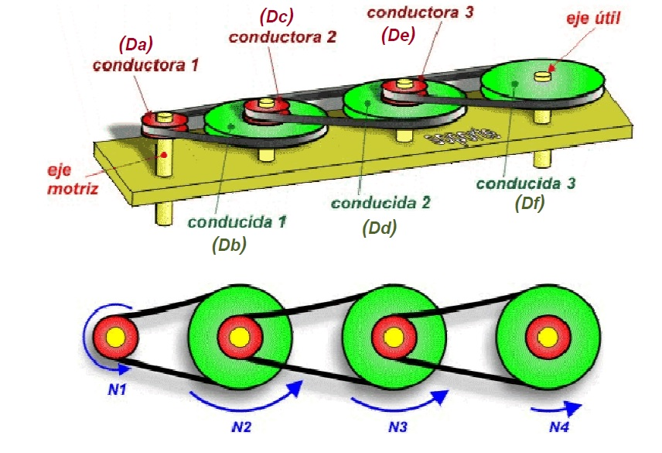
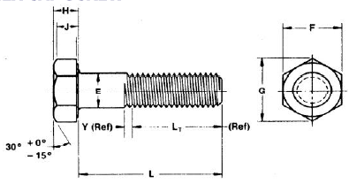
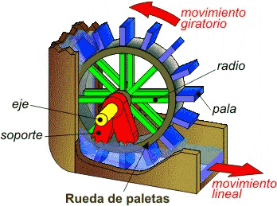
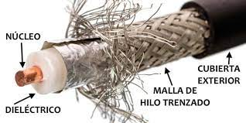
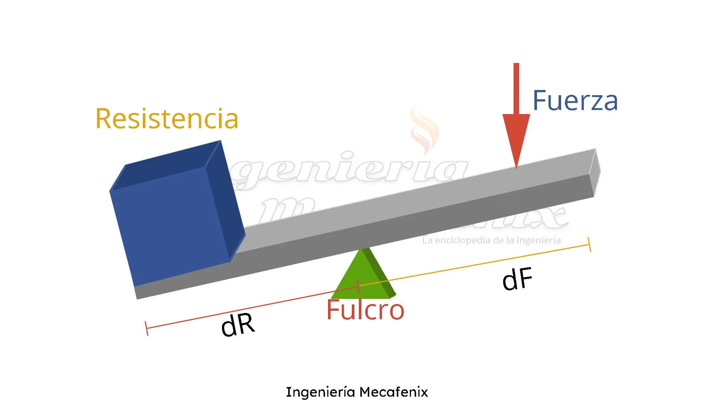
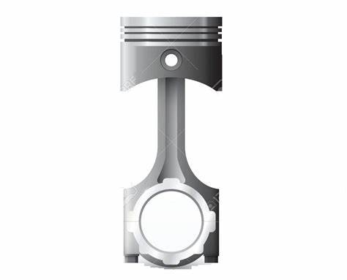
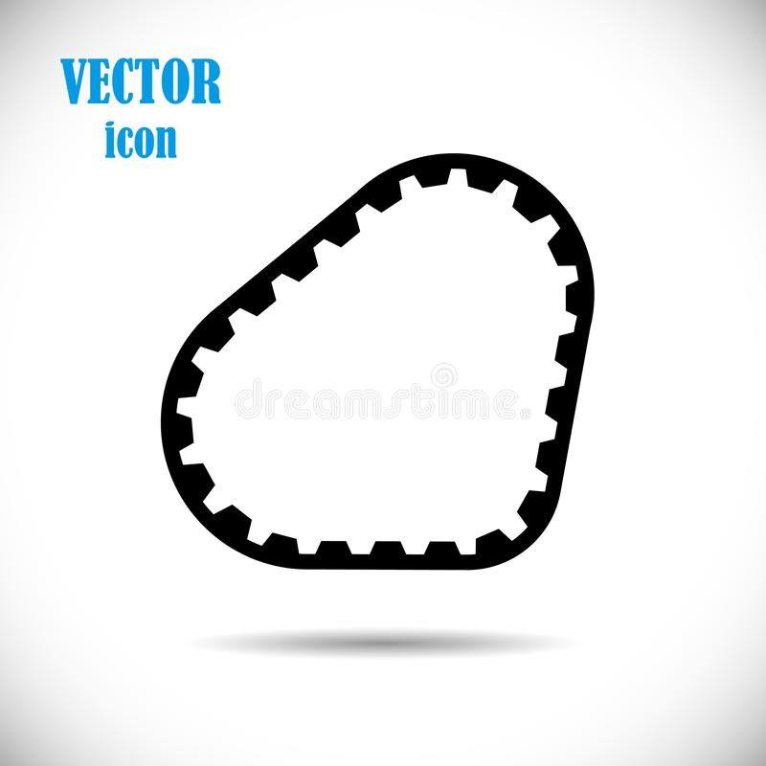
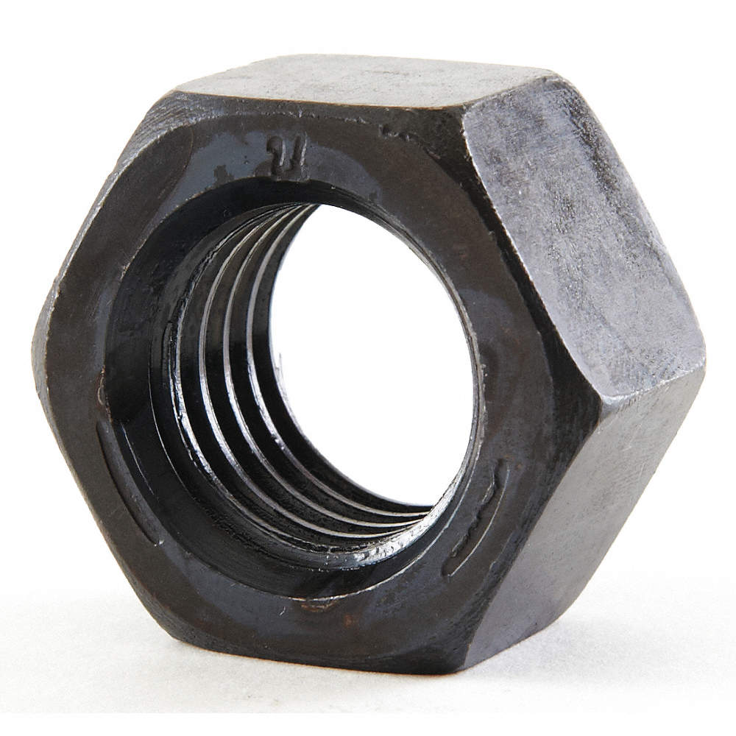
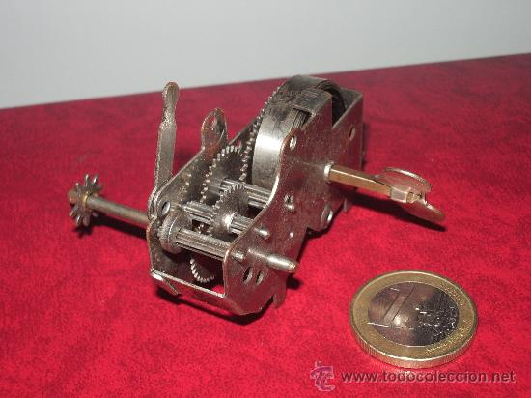
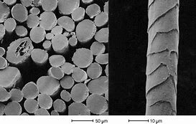
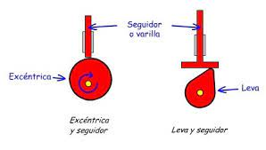
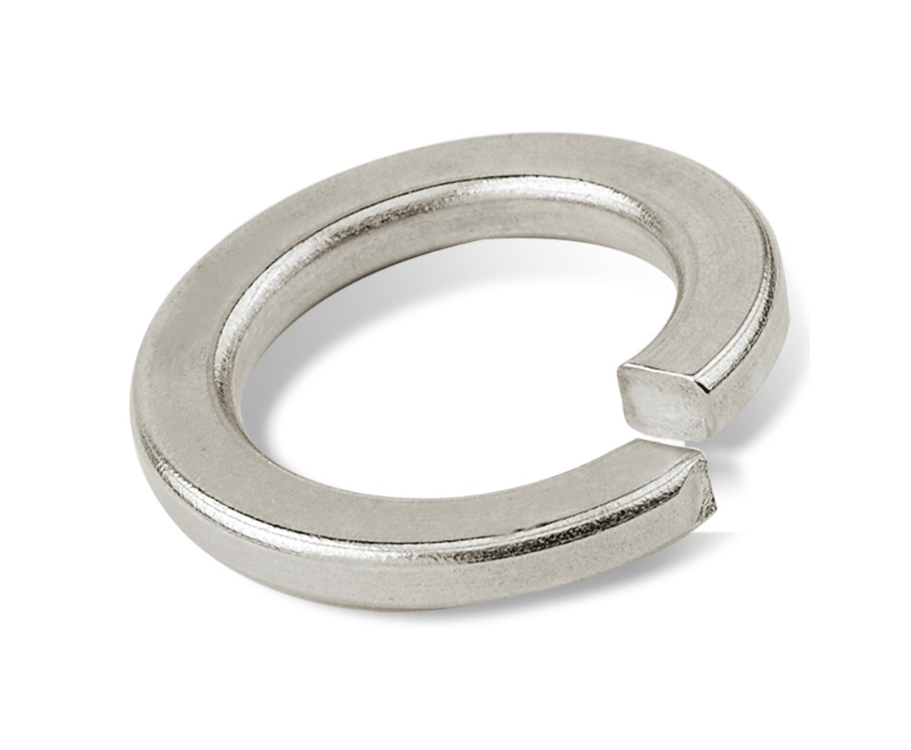
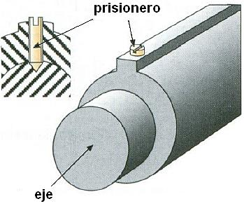
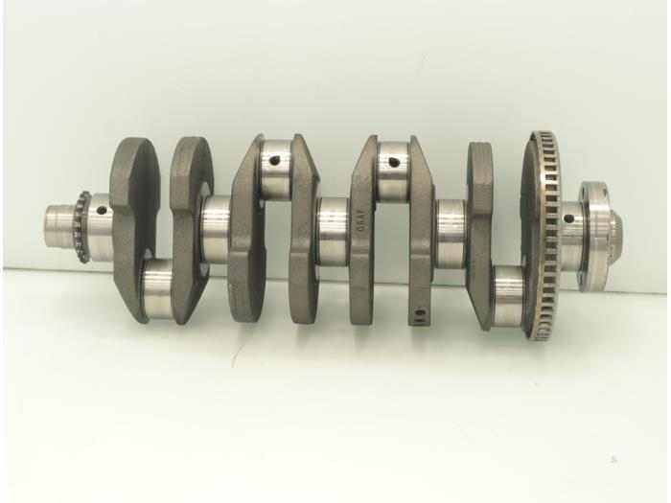
Polea
Banda
Tornillo sin fin
Palanca
Tren de poleas
Tornillo
correa
Palanca
Pistón
Tornillo
cuerda
Fibra de rayón
Leva excéntrica
Rondana

Slide 6
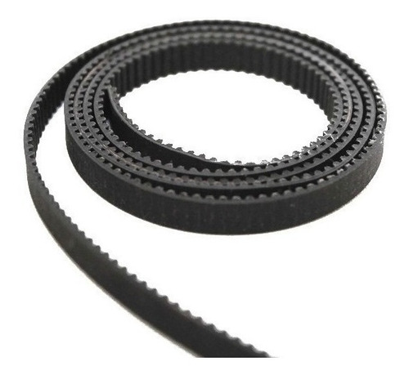
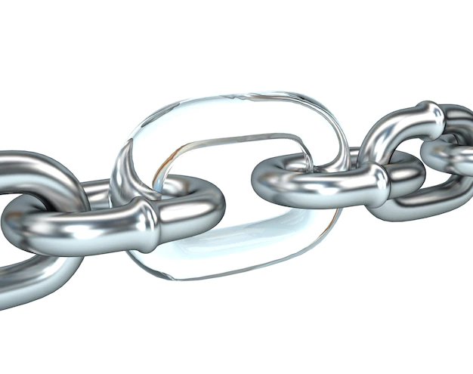

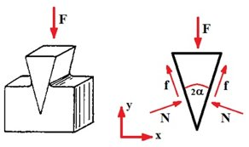
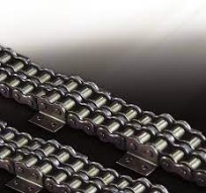
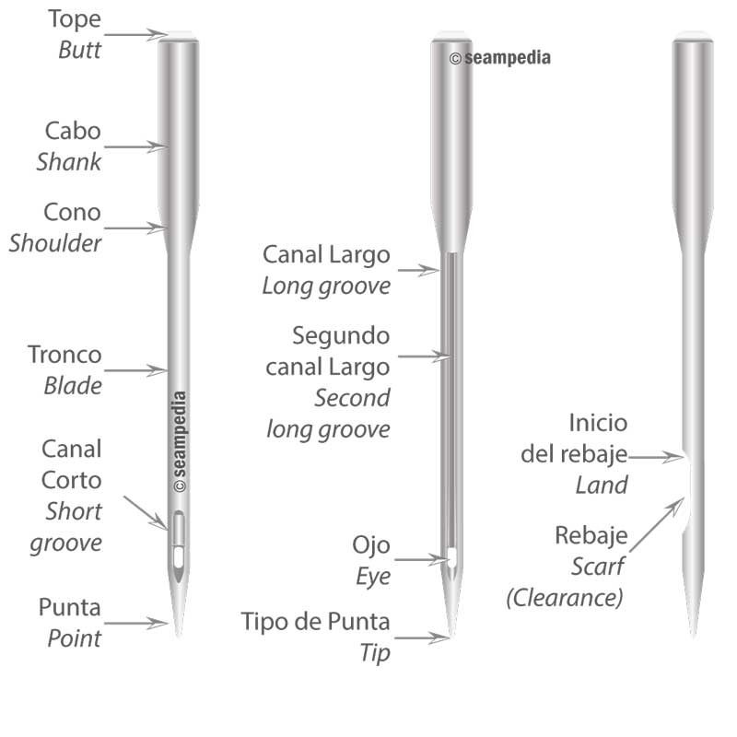
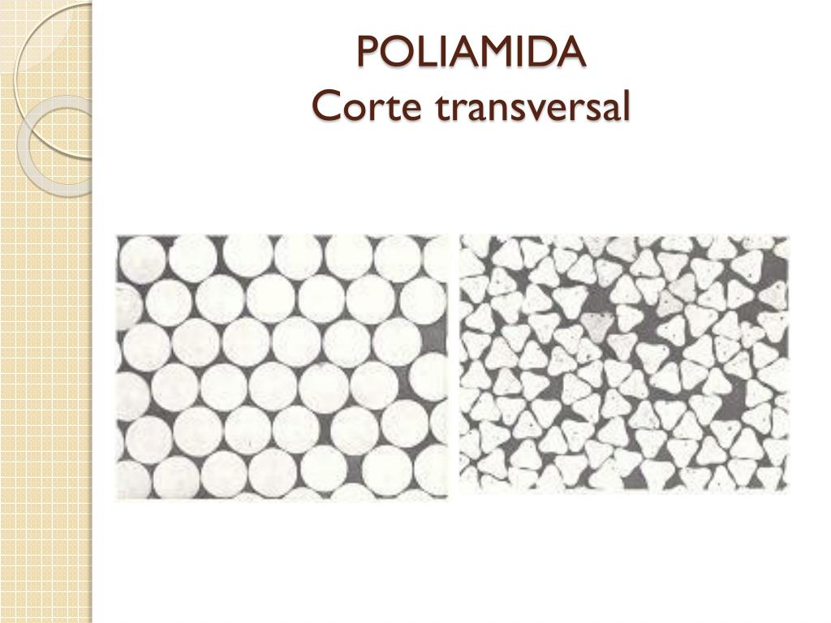
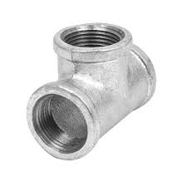
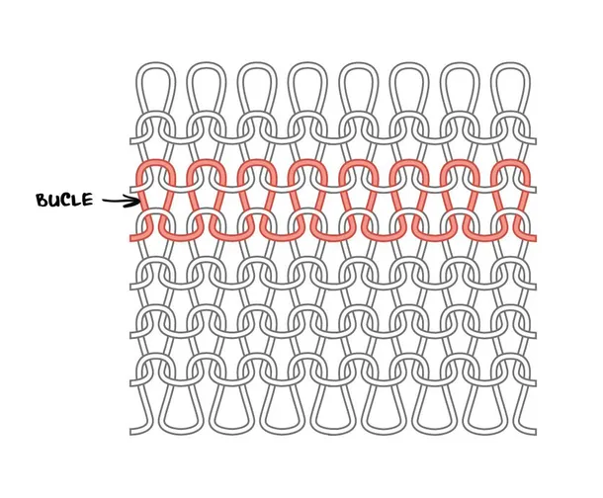
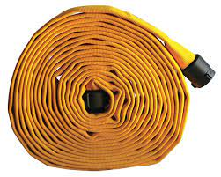
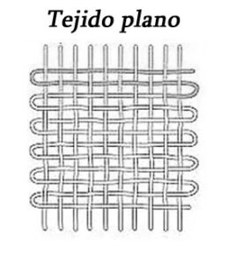
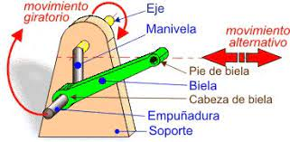
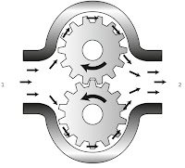
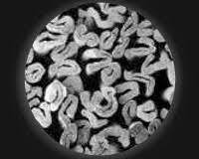
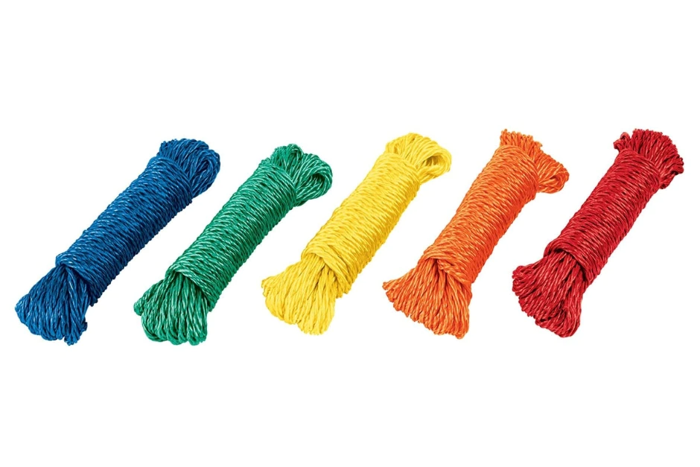
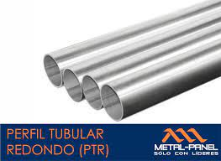
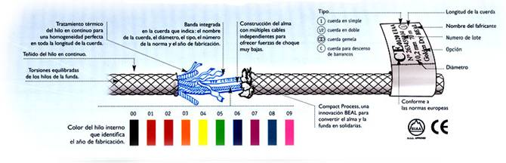
cuña
Banda
Cadena simple
Helice
Manguera de fireman
Tejido de punto
Sistema de agujas
TE DE ACERO
Cuerda para escalar
ALGODON
Bomba de aceite de engranes
Mecate para tender

Slide 7
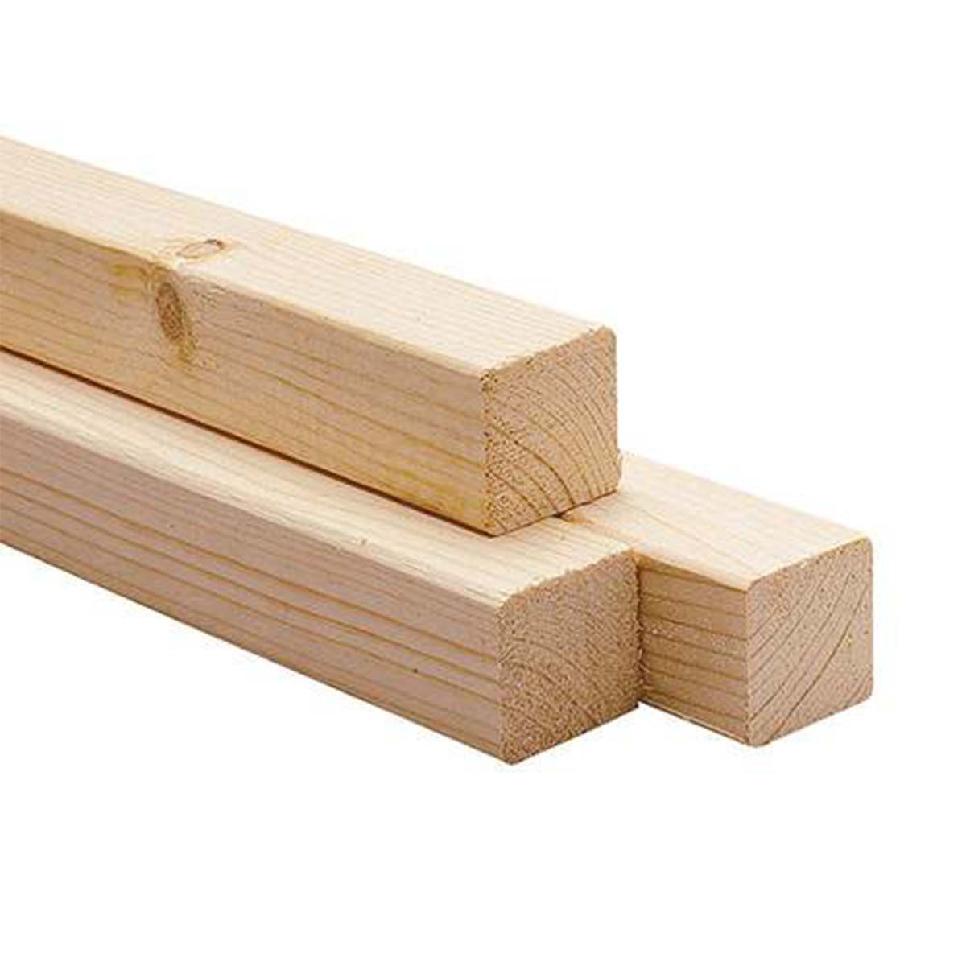
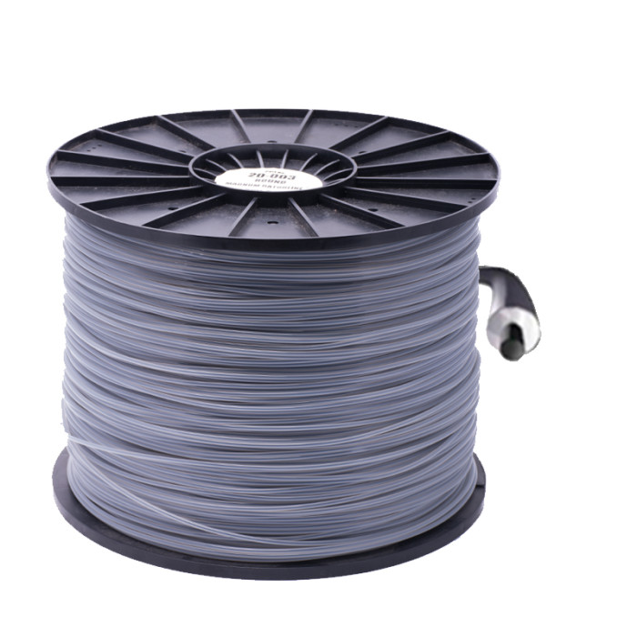
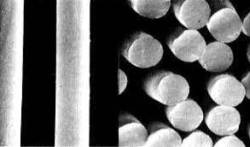
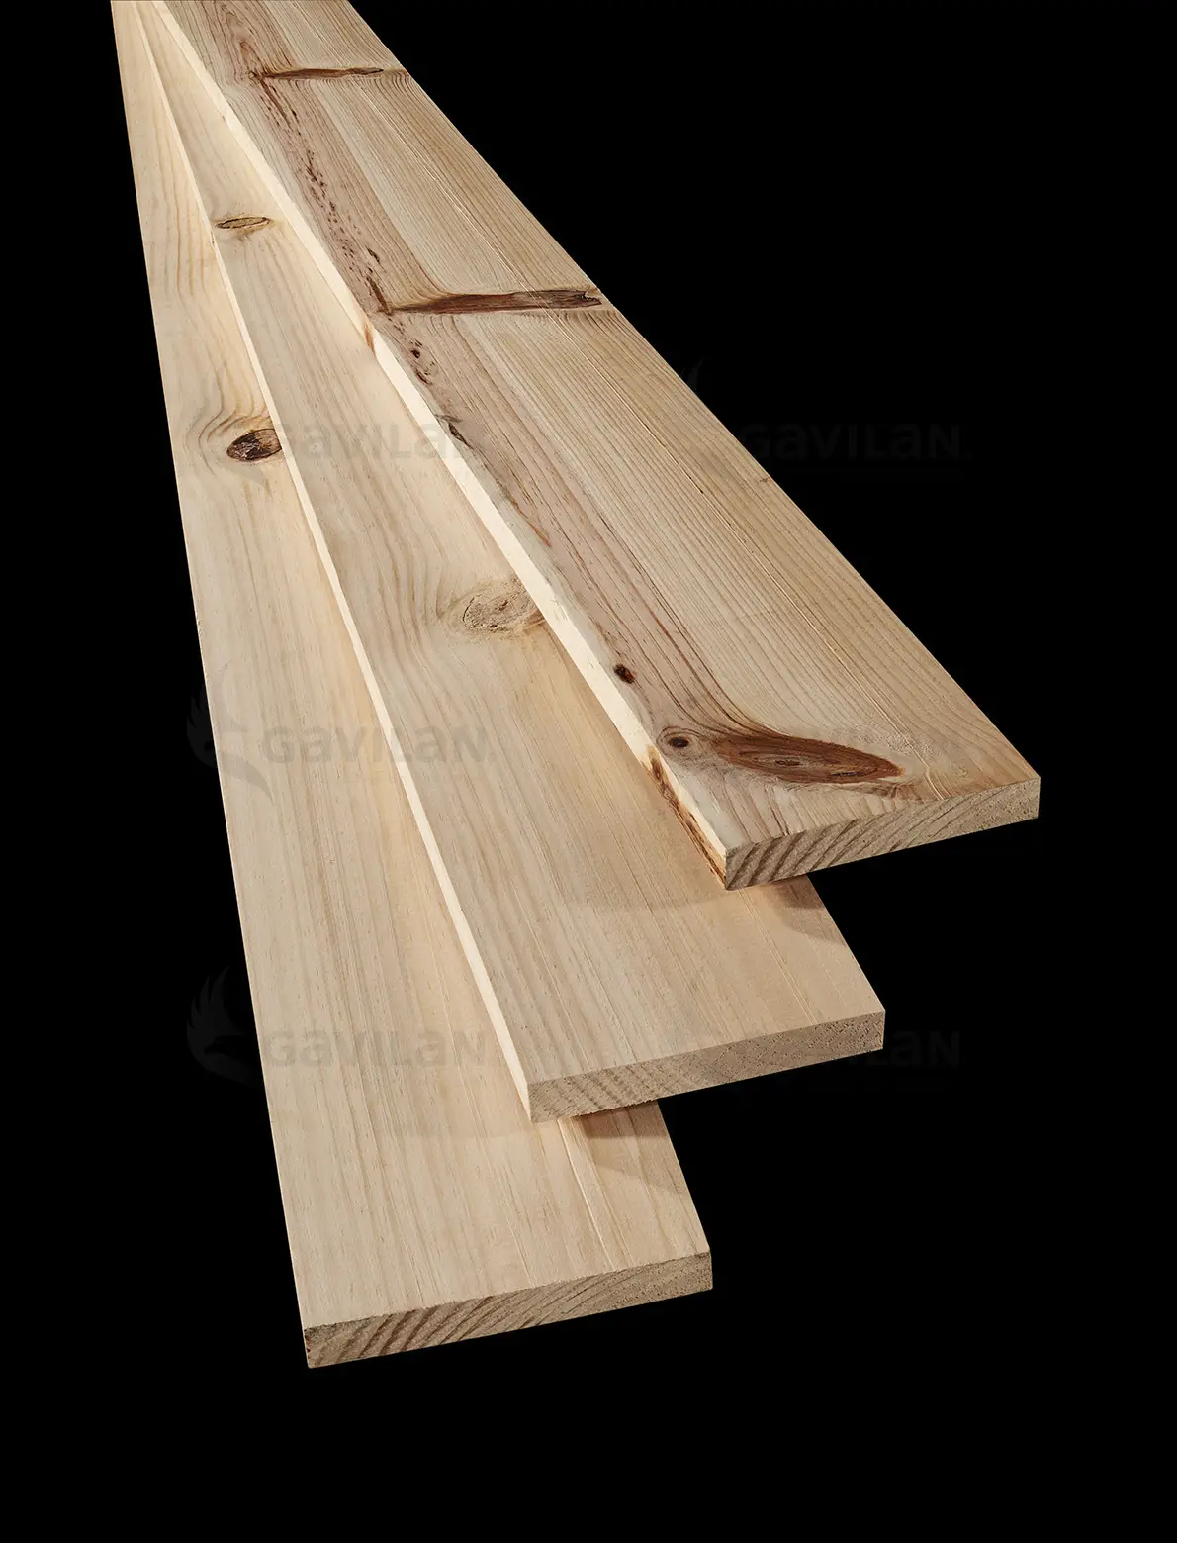
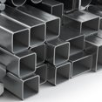
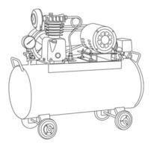
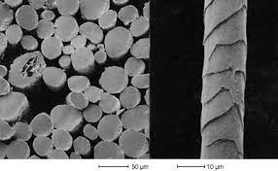
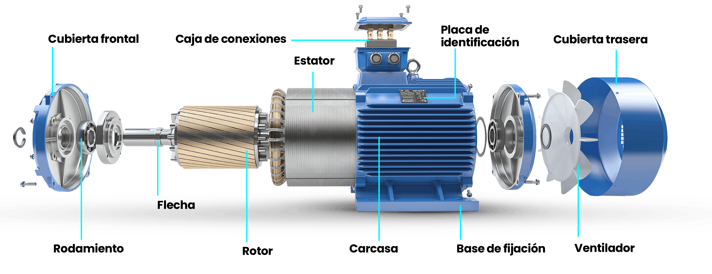
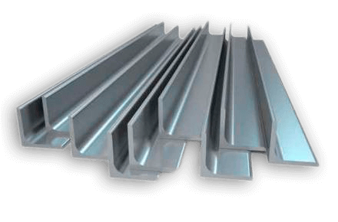
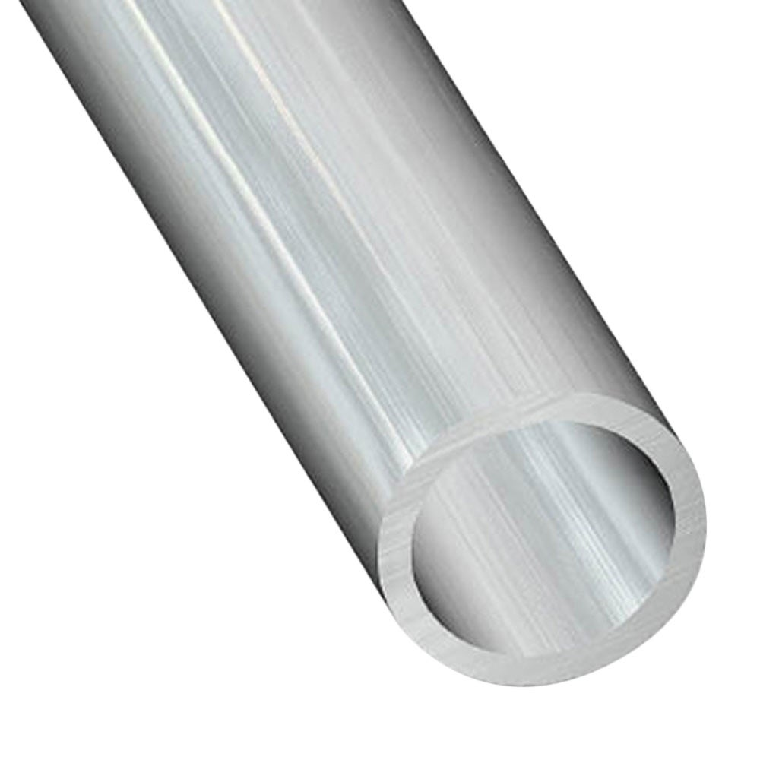
Tabla madera
Polin madera
Redondo de nylon
poliester
Lana
Tanque compresor de aire
Motor electrico
Angulo de acero
Redondo de aluminio

Slide 8
AutoCad
Este software utiliza datos de componentes y dibujos para vincular dinámicamente la información pertinente a una base de datos externa del proyecto. Esta información se puede utilizar para crear una lista de materiales, dibujos isométricos y detección de choques.

Slide 9

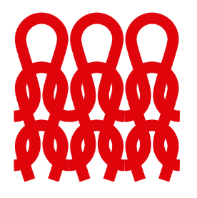
Tejido plano y tejido de punto 2D
http://ri.uaemex.mx/bitstream/handle/20.500.11799/103275/secme-29747_1.pdf?sequence=1&isAllowed=y
TEJIDO PLANO
TEJIDO DE PUNTO

Slide 10

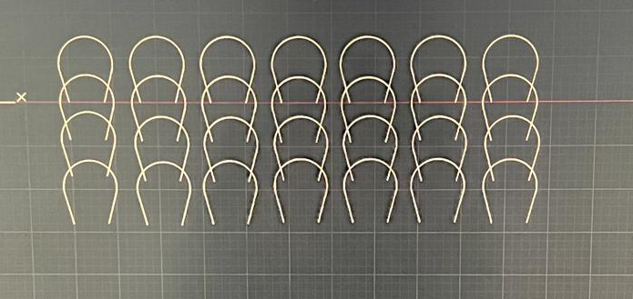
Hicimos un tejido de punto, pero no lo acabe, el procedimiento era poner líneas paralelas y con ayuda del comando arc,radius hacer los arcos e irlos acomodando
PERSPECTIVA
REALIDAD

Slide 11


Ne (English Cotton Count): The number of 840 yd lengths per pound. ECC is an indirect measure of linear density. It is the number of hanks of skein material that weighs 1 lb. Under this system, the higher the number, the finer the yarn. In the United States cotton counts between 1 and 20 are referred to as coarse counts.

Slide 12




Slide 13
https://upcommons.upc.edu/bitstream/handle/2099/5463/Article04.pdf?sequence=1&isAllowed=y
https://artesanialatina.net/es/hilos-de-algodon/2330-hilo-de-algodon-crudo-para-modelismo-diametro-0-15-mm-largo-40-metros-8421426088014.html
Hilo de Algodón Crudo: Diámetro 0,15 mm y Largo 40 m
F
F

Slide 14
Continuas
(0,0)
(0,100)
(100,0)
(0,-100)
(-100,0)
Desde (0,0)
(45,90)
(-50,60)

Slide 15


Slide 16

Hicimos dibujos con el comando pline

Slide 17

Hicimos círculos y arcos con los comandos circle y arc; utilizando sus diferentes opciones

Slide 18

Hicimos un cuadrado con coordenadas, pero lo hicimos en el Notepad e utilizamos un script.scr

Slide 19


=CONCATENAR(A3," ",B3,C3,D3," ",E3,F3,G3,H3," ",I3)

Slide 20


Slide 21


Slide 22


Slide 23


Slide 24


Dibujar 10 cm 10 cm de tela

Slide 25


Slide 26


Objetivo: Sacar un Monofilamento

